Slide 1






Bài 9: BÀI TOÁN VỀ THÊM, BỚT MỘT SỐ ĐƠN VỊ
Tiết 2: Giải bài toán về
bớt một số đơn vị

Slide 2
YÊU CẦU CẦN ĐẠT
- Nhận biết được bài toán về bớt một số đơn vị. Biết giải và trình bày bài giải bài toán về bớt (có một bước tính).
- Vận dụng, giải được các bài toán về bớt một số đơn vị.
- Thông qua hoạt động giải bài toán thực tế về bớt một số đơn vị (trình bày, diễn đạt, nói, viết) HS được phát triển năng lực giải quyết vấn đề và năng lực giao tiếp toán học.
- Yêu thích môn học, có niềm hứng thú, say mê các con số để giải quyết bài toán.
- Rèn phẩm chất chăm chỉ, trách nhiệm.

Slide 3

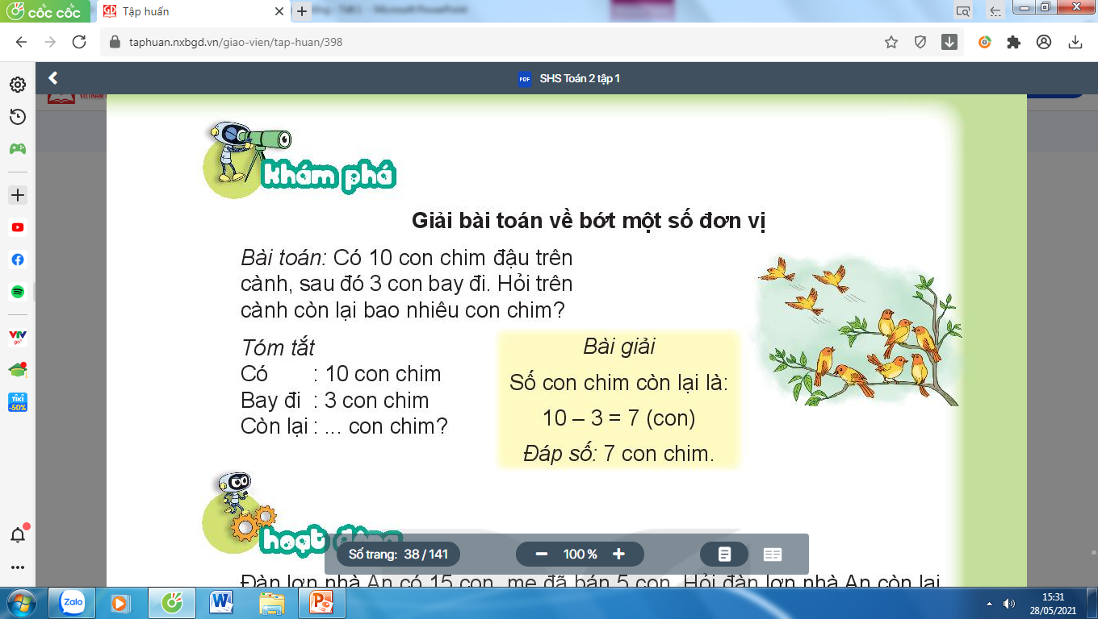
Bài toán: Có 10 con chim đậu trên cành, sau đó 3 con bay đi. Hỏi trên cành còn lại bao nhiêu con chim?
Tóm tắt:
Có : 10 con chim
Bay đi : 3 con
Còn lại: ..... con chim?
Bài giải
Số con chim còn lại là:
10 – 3 = 7 (con chim)
Đáp số: 7 con chim
?
+
?
=
?

Slide 4
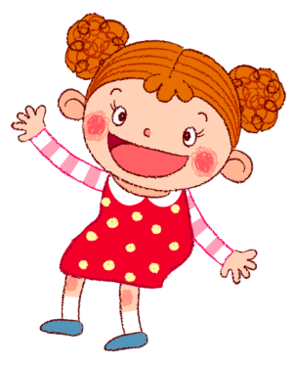
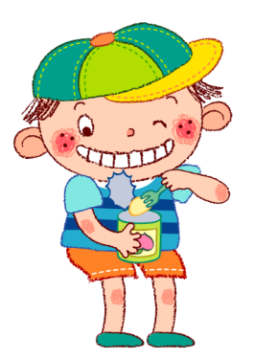

Đàn lợn nhà An có 15 con, mẹ đã bán 5 con. Hỏi đàn lợn nhà An còn lại bao nhiêu con?
Tóm tắt:
Có : con lợn
Bán : con lợn
Còn lại: ... con lợn?
Bài giải
Số con lợn còn lại là:
15 – 5 = 10 (con)
Đáp số: 10 con lợn
15
?
5
=
?
?
+
?
?

Slide 5

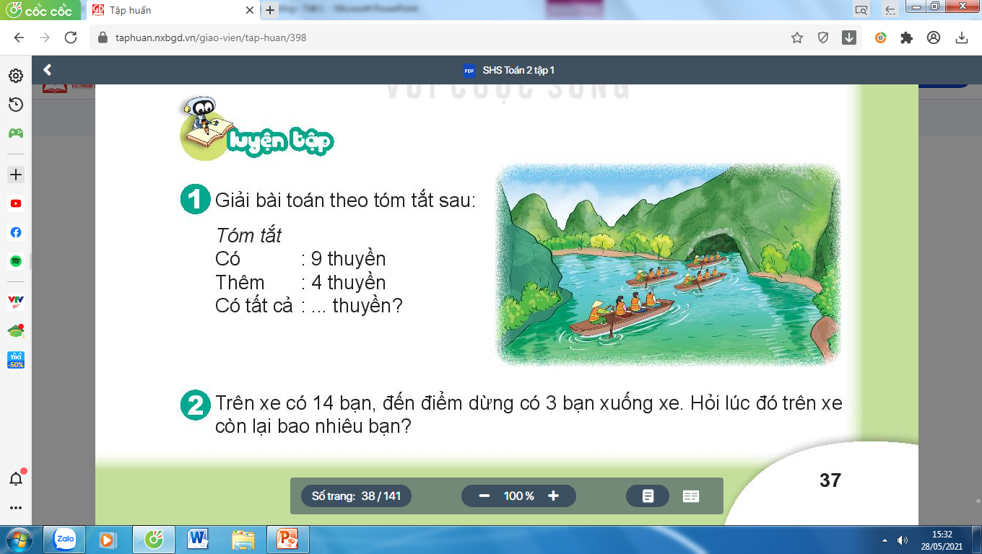
1
Giải bài toán theo tóm tắt sau:
Tóm tắt:
Có : 9 thuyền
Thêm : 4 thuyền
Có tất cả: ... thuyền?
Bài giải
Số thuyền còn lại là:
9 + 4 = 13 (thuyền)
Đáp số: 13 thuyền
?
+
?
=
?

Slide 6

2
Trên xe có 14 bạn, đến điểm dừng có 3 bạn xuống xe.
Hỏi lúc đó trên xe còn lại bao nhiêu bạn?
Tóm tắt:
Có : 14 bạn
Xuống xe: 3 bạn
Còn lại : ... bạn?
Bài giải
Lúc đó trên xe còn lại số bạn là:
14 – 3 = 11 (bạn)
Đáp số: 11 bạn
?
-
?
=
?

Slide 7
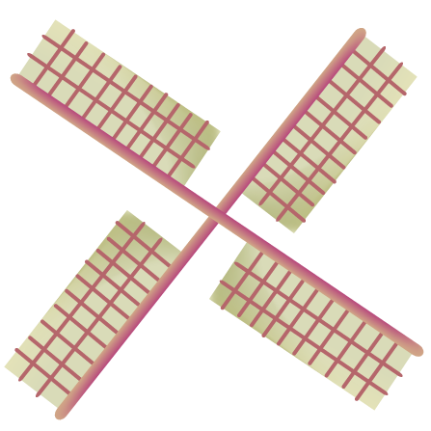



CHÀO TẠM BIỆT CÁC CON!

